Slide 1
Mercado de Capitais
Governança Corporativa e o NDGC
Prof. Dr. Tabajara Pimenta Junior
FEA-RP/USP

Slide 2
Governança Corporativa
As origens da governança corporativa, como teoria, residem nos conflitos inerentes à propriedade dispersa e à divergência entre os interesses dos sócios e dos gestores.

Slide 3
Iniciativa de um empreendedor.
Faz tudo sozinho!
Toma as decisões todas!
Empreendedor

Slide 4
Precisa de ajuda.
Primeiros funcionários.
Divisão de poderes e responsabilidades!
Empreendedor

Slide 5
Controles formais.
Registros, planilhas, reuniões...
Gestão compartilhada!
Empreendedor

Slide 6
Banco
Oportunidade de expansão.
Recursos de um banco.
Exigências para crédito.
Controles aprimorados, números auditados e informações mais rigorosas!
Empreendedor

Slide 7
Banco
Aporte de capital.
Novo sócio.
Decisões compartilhadas.
A empresa maior e mais complexa!
Empreendedor
Sócio

Slide 8
Banco
Gestor profissional.
Sócios com as diretrizes estratégicas.
Primeiro passo na separação entre propriedade e gestão!
Fundamental: controle sobre a atuação do gestor.
Gestor
Sócios

Slide 9
Conselho
Sócios com necessidade de conhecimentos mais amplos.
Convidam empresários e especialistas.
Conselho de Administração.
Gestor
Sócios

Slide 10
A empresa prosperou
Distribuir participação (ações ou quotas).
Muitos sócios.
Assembleias de cotistas ou acionistas!
Conselho
Gestor
Sócios

Slide 11
Sistema Financeiro
Projetos maiores.
Elevados volumes de recursos.
Abrir o capital da empresa!
Milhares de sócios.
Muitos stakeholders.
Políticas de transparência e de qualidade de informação.
Governo
CVM
Conselho
Fornecedores
Clientes
CEO
Investidores
Potenciais
Acionistas

Slide 12
Sistema Financeiro
A empresa agora tem:
Diretoria
Conselho de Administração
Assembleia de Acionistas
Conselho Fiscal
Conselho de Auditoria
Auditoria Independente
Contabilidade Auditada
Diretoria de RI
Estatuto Social
Normas formalizadas
Código de Ética
Manual de Procedimentos
Políticas estabelecidas
Governo
CVM
Conselho
Fornecedores
Clientes
CEO
Investidores
Potenciais
Acionistas

Slide 13
Definição de Governança Corporativa
Governança Corporativa é o sistema pelo qual as sociedades são dirigidas e monitoradas, envolvendo os relacionamentos entre acionistas/cotistas, conselho de administração, diretoria, auditoria independente e conselho fiscal. As boas práticas de governança corporativa têm a finalidade de aumentar o valor da sociedade, facilitar seu acesso ao capital e contribuir para sua perenidade.

Slide 14
De forma simples…
Governança Corporativa é um conjunto de práticas de monitoramento, controle e ampla divulgação de informações.

Slide 15
Estudos Seminais
BERLE, A.; MEANS, G. The Modern Corporation and Private Property. New York: Macmillan, 1932.
Acionistas dependiam dos dirigentes / Mercado dos EUA / Criação da SEC
COASE, R. The nature of the firm. Economica, v. 4, n. 16, p. 386-405, 1937.
Conceito de custos de transação e de firma
JENSEN, M. C; MECKLING, W. H. Theory of the firm: managerial behavior, agency costs and ownership structure. Journal of Financial Economics, v. 3, p. 305-360, 1976.
Proposição da Teoria de Agência / Firma como um conjunto de contratos

Slide 16
Estudos Seminais
FAMA, E.; JENSEN, M. Separation of ownership and control. Journal of Law and Economics, v. 26, n. 2, p. 301-327, 1983.
Separação de controle e propriedade
JENSEN, M. C. Agency costs of free cash flow, corporate finance and takeovers. American Economics Review, v. 76, p. 323-329, 1986.
Excesso de FCF e mordomias
DEMSETZ, H. The structure of ownership and the theory of the firm. Journal of Law and Economics, v. 26, p. 375–390, 1983.
Estrutura de poder/ Firma como um conjunto de contratos

Slide 17
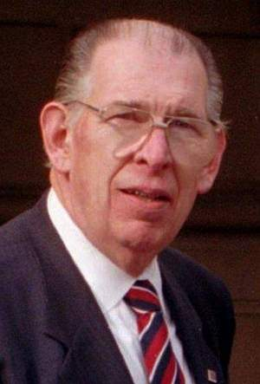
Início da GC no mundo
Robert Stempel
Presidente da GM
Presidente do Conselho de Administração
Demitido em 1992.
Reações em todo o mundo.
Mudança na atuação dos conselhos.
Escândalos corporativos no final dos anos 1980

Slide 18
Em 1992 e 1993
Onda de demissões
Presidentes poderosos de multinacionais
American Express / Tenneco / Compaq Digital / IBM / Westinghouse / Kodak
Sears / Time Warner / Exxon ...
Conselhos de Administração
Grupos de Acionistas
X

Slide 19
Necessidade de novas regras
Abusos de diretorias
Conselhos inoperantes
Auditorias omissas
Acionistas insatisfeitos
Conceito de Governança Corporativa
EUA e Inglaterra / Europa

Slide 20
Os acionistas começaram a ver que...
Conselhos não podem ser muito grandes;
Conselheiros externos são fundamentais;
Comitês de auditoria não pode ficar sob a influência do presidente;
Comitês de remuneração não pode ficar sob a influência do presidente;
Auditores externos devem ser contratados pelo conselho;
O presidente da diretoria não pode ser também o presidente do conselho;
A remuneração do presidente não pode ser fixada por ele mesmo;
O conselheiro deve ter uma idade-limite e ficar menos de dez anos no cargo.

Slide 21
Relatório Cadbury
1º Código de boas práticas de GC
Inglaterra – 1992
Resposta aos escândalos corporativos
The Financial Aspects of Corporate Governance
Chairman do Comitê de Assuntos Financeiros do Conselho de Administração do Banco da Inglaterra
Sir Adrian Cadbury

Slide 22
Investidores Institucionais -> novas demandas
Comitê Cadbury (1992) – prestação responsável de contas / transparência
Comitê Greenbury (1995) – remuneração de executivos
Comitê Hampel (1998) – responsabilidade e prosperidade

Slide 23
Nos EUA
General Motors
California Public Employees Retirement System

Slide 24
Novos Códigos de GC
Relatório Vienot – França (1995)
Separação de cargos / Conselhos / Remuneração
Normativo Neuer Market – Alemanha (1997)
Proteção a minoritários / Transparência / Padrões Internacionais
Corporate Governance Principles – Japão (1998)
Diretrizes modestas / Recomendações / Empresas japonesas
Corporate Governance Principles – OCDE (1999)
29 países membros / Marcos legais, institucionais e normativos
Código das Melhores Práticas de GC – Brasil (1999)
Conselho de Administração / Proteção de minoritários / Transparência / Responsabilidade corporativa

Slide 25
IBCA – Instituto Brasileiro de Conselheiros de Administração
Fundado em 27/11/1995 Ata de fundação com 36 membros
IBGC – Instituto Brasileiro de Governança Corporativa
Nova denominação adotada em 1999
Mais de 2000 associados em 2019
42% executivos + 29% conselheiros + 16% sócios e herdeiros + 13% especialistas

Slide 26
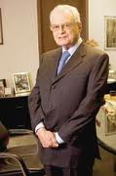
Arnold Wald
Advogado especialista em Direito Societário
Artigo: “Governo das Empresas”
Corporação ≠ Sociedade Anônima
Na cultura brasileira, a palavra corporação está ligada a associações profissionais, e os termos “corporativo” e “corporativista” têm sentido pejorativo, ao passar a ideia de predominância de interesses de grupos específicos.

Slide 27
Princípios Fundamentais da GC
Transparência (disclosure)
Divulgação de informações à sociedade
Eqüidade (fairness)
Tratamento justo e igualitário
Prestação de Contas (accountability)
Prestação clara e responsável
Cumprimento das Leis (compliance)
Responsabilidade – códigos, estatutos, contratos, manuais…

Slide 28
Pilares da GC
Propriedade
Perfil do grupo de controle e demais proprietários
Conselho de Administração
Estratégia e supervisão dos princípios da GC
Gestão
CEO e Diretoria Executiva
Fiscalização
Auditoria e Conselho Fiscal
Ética e Cidadania Corporativa
Expectativas da sociedade

Slide 29
Boas Práticas de GC
Conselho de Administração
Ética e Cidadania
Propriedade
Gestão
Fiscalização
Disclosure / Fairness / Accountability / Compliance

Slide 30
Modelo Histórico da GC no Brasil
Propriedade concentrada nas mãos de poucos
Práticas informais de GC
Tratamento desigual a stakeholders
Baixa Responsabilidade Social

Slide 31
Modelo de Transição da GC no Brasil
Propriedade concentrada nas mãos de poucos
Práticas formais de GC
Maior atenção à stakeholders
Maior atenção à Responsabilidade Social
Maiores volumes de captação

Slide 32
GC no Brasil: Modelo de Mercado
Propriedade pulverizada
Práticas formais de GC
Atenção adequada aos stakeholders
Responsabilidade Social
Capacidade Competitiva Global
Compartilhamento de Controle, valores e ideais

Slide 33
Responsabilidade Social
É um conceito, segundo o qual, as empresas decidem, numa base voluntária, contribuir para uma sociedade mais justa e para um ambiente mais limpo. Com base nesse pressuposto, a gestão das empresas não pode, e/ou não deve, ser norteada apenas para o cumprimento de interesses dos proprietários das mesmas, mas também pelos de outros detentores de interesses como, por exemplo, os trabalhadores, as comunidades locais, os clientes, os fornecedores, as autoridades públicas, os concorrentes e a sociedade em geral.
Livro Verde da Comissão Européia

Slide 34
Responsabilidade Social diz respeito ao cumprimento dos deveres e obrigações dos indivíduos e empresas com a sociedade em geral.

Slide 35
O Código de GC brasileiro foi baseado em:
International comparison of board best pratices
Holly Gregory e Elizabeth Forminard (1988) – EUA – 15 códigos
GC – subsídios ao código brasileiro de melhores práticas
Top Management Summit – Fundação Dom Cabral (1997)
Conselho de administração – recomendações para seu melhor funcionamento
Roberto Teixeira da Costa (1996)
Reflexões e experiências dos conselheiros do IBGC
IBGC

Slide 36
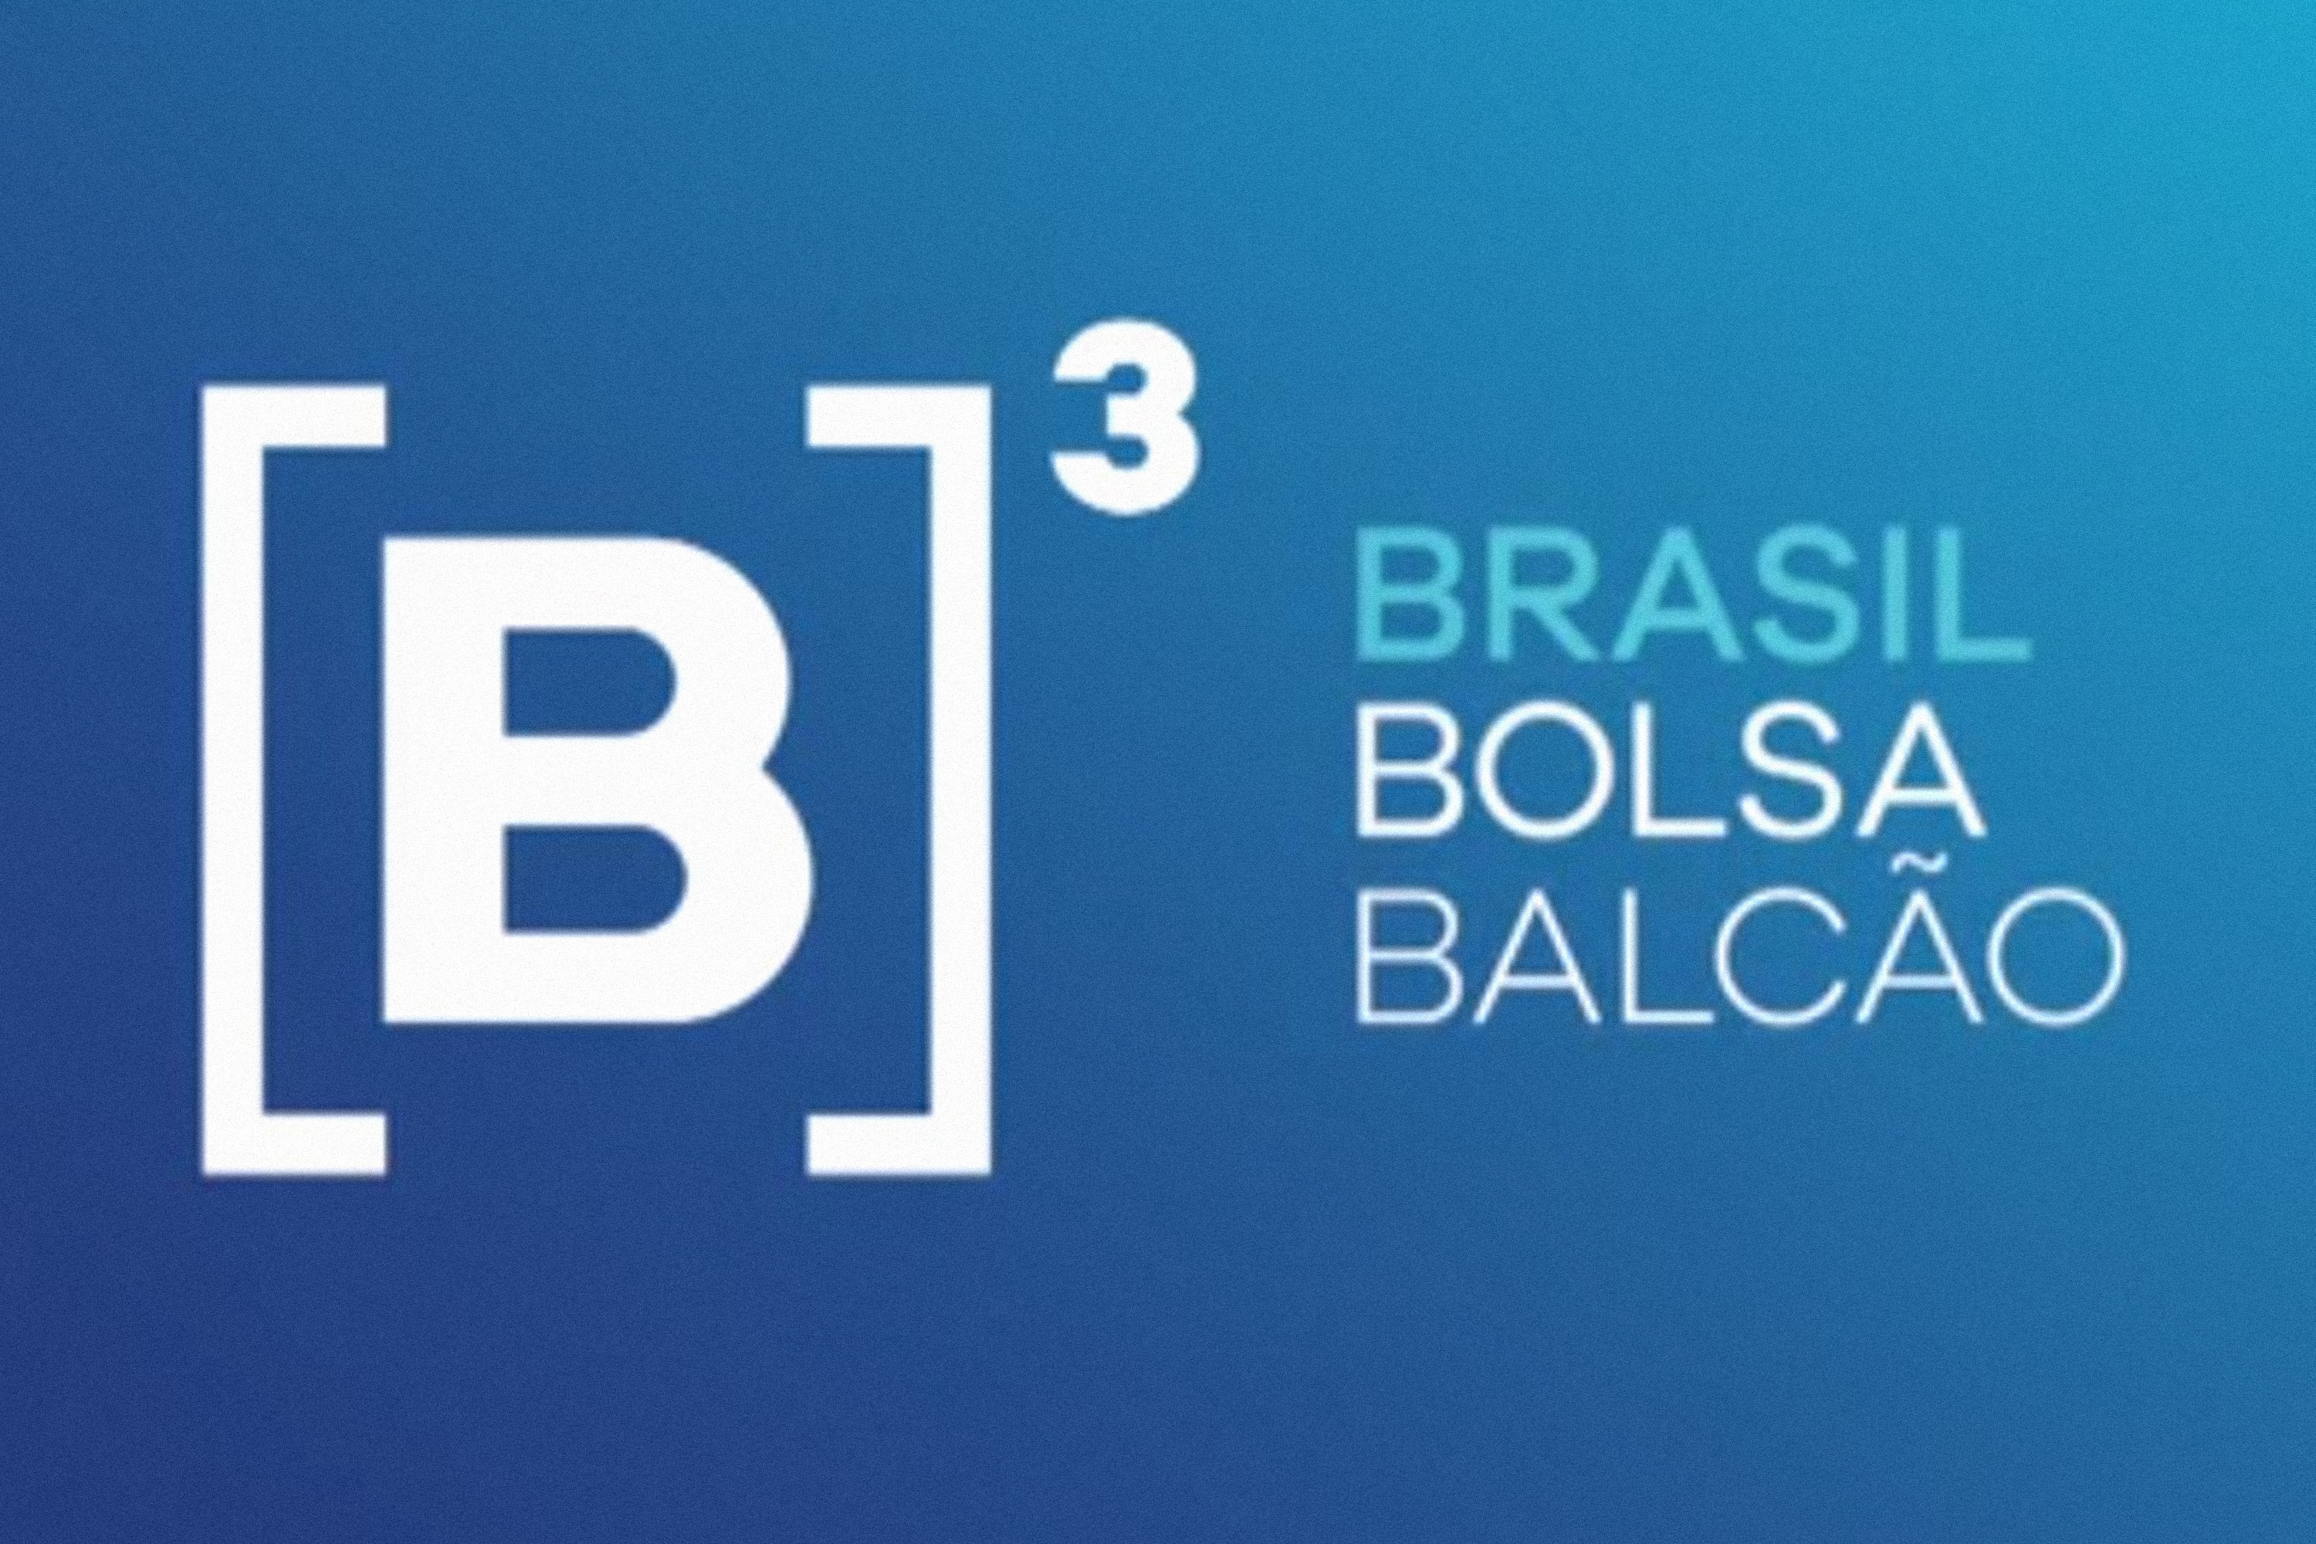
Níveis Diferenciados de Governança Corporativa
Segmentos especiais de listagem na B3
Implantados em dezembro de 2000
Requisitos mais rígidos de GC
Informações ampliadas
Maior proteção de minoritários
Adesão voluntária

Slide 37
Níveis de GC
Adicionalmente, ter apenas ações ordinárias
Adicionalmente, atender requisitos societários
Adicionalmente, atender requisitos de transparência
Atender a Regulamentação
MERCADO TRADICIONAL

Slide 38
Bovespa Mais
Pequenas e médias empresas
Captações menores
Financiar projetos de crescimento
Atrair investidores
Listagem sem oferta
IPO em até sete anos
Aprimorar a GC
Cobertura de analistas
Isentas de taxa de listagem
Anuidade com desconto regressivo
Segmentos Especiais de Acesso
Bovespa Mais Nível 2
Mesmas características do Bovespa Mais
Permite ações preferenciais
Tag Along de 100%
Preferenciais votam em temas críticos

Slide 39
Segmentos de Listagem da B3
MERCADO TRADICIONAL

Slide 40
Equilíbrio de Direitos | Bovespa Mais Nível 2 | Bovespa Mais | Mercado Tradicional | Nível 1 N1 |  | Nível 2 N2 | Novo Mercado NM
Ações emitidas | ON e PN | Somente ON | ON e PN | ON e PN |  | ON e PN com direitos adicionais | Somente ON
Free Float | Mínimo de 25% até o 7º ano de listagem |  | Não há regra | Mínimo de 25%
Conselho de administração | Mínimo de três membros |  |  |  |  | Mínimo de cinco membros, 20% externos, mandato de dois anos
Acumulação de Cargos | Não há regra |  |  |  | Presidente do Conselho de Administração não pode ser o Diretor Principal
OPA por valor econômico | Obrigatório em caso de fechamento do capital ou saída do segmento |  | Conforme legislação do mercado tradicional |  |  | Obrigatório em caso de fechamento do capital ou saída do segmento
Tag Along | 100% para ON e 80% para PN | 100% para ON | 80% para ON |  | 80% para PN | 100% para ON e PN | 100% para ON

Slide 41
Transparência Ampliada | Bovespa Mais Nível 2 | Bovespa Mais | Mercado Tradicional | Nível 1 N1 |  | Nível 2 N2 | Novo Mercado NM
Informações trimestrais ampliadas | Não são exigidas |  |  | Divulgação necessária, incluindo Código de Conduta
Contabilidade US GAAP IAS GAAP | Não é exigido |  |  |  |  | Obrigatório
Reuniões públicas com analistas | Não são exigidas |  |  |  |  | Obrigatórias
Adesão à Câmara de Arbitragem | Não é exigida |  |  |  |  | Obrigatória
Disclosure em negociação de ativos | Não é exigido |  |  |  | Divulgação obrigatória de informações
Eventos Corporativos | Não há regra |  |  |  | Divulgação obrigatória do calendário

Slide 42
Padrão Superior de Transparência
N1 | N2 | NM
 |  | 
 |  | 
X |  | 
X |  | 
 |  | 
X |  | 
Informações Trimestrais ampliadas
Operações com papéis da empresa
US GAAP / IAS GAAP
Reuniões públicas com analistas
Free Float de 25% do capital
Adesão à Câmara de Arbitragem

Slide 43
Equilíbrio de Direitos
N1 | N2 | NM
X | X | 
X | X | 
X |  | X
X |  | 
X |  | 
X |  | X
Emissão apenas de ações ordinárias
Tag Along de 100%
Tag Along de 100% ON e 80% PN
Fechamento: Valor Econômico
Conselho: 20% externo (mín. 5)
PN Voto em matérias específicas

Slide 44
Regras Diferenciadas do N1
Manutenção em circulação 25% (vinte e cinco por cento) do capital;
Ofertas públicas com mecanismos que favoreçam a dispersão do capital;
Inexistência de partes beneficiárias emitidas;
Melhorias nas informações trimestrais (consolidação e revisão especial);
Disclosure em operações envolvendo ativos da companhia;
Divulgação de contratos, acordos e programas de opções de compra;
Disponibilização de um calendário anual de eventos corporativos.

Slide 45
Regras Diferenciadas do N2
Atender a todas as regras do Nível 1;
Mandato unificado de até dois anos para o Conselho de Administração;
20% de conselheiros independentes;
Balanço anual seguindo padrões internacionais (IASC GAAP ou US GAAP);
Tag Along de 100% para ON e de 80% para PN;
PN com direito de voto em matérias específicas (fusões & aquisições);
OPA pelo valor econômico;
Adesão à câmara de arbitragem.

Slide 46
Regras Diferenciadas do NM
Atender a todas as regras do nível 2;
Ter somente ações ordinárias.

Slide 47
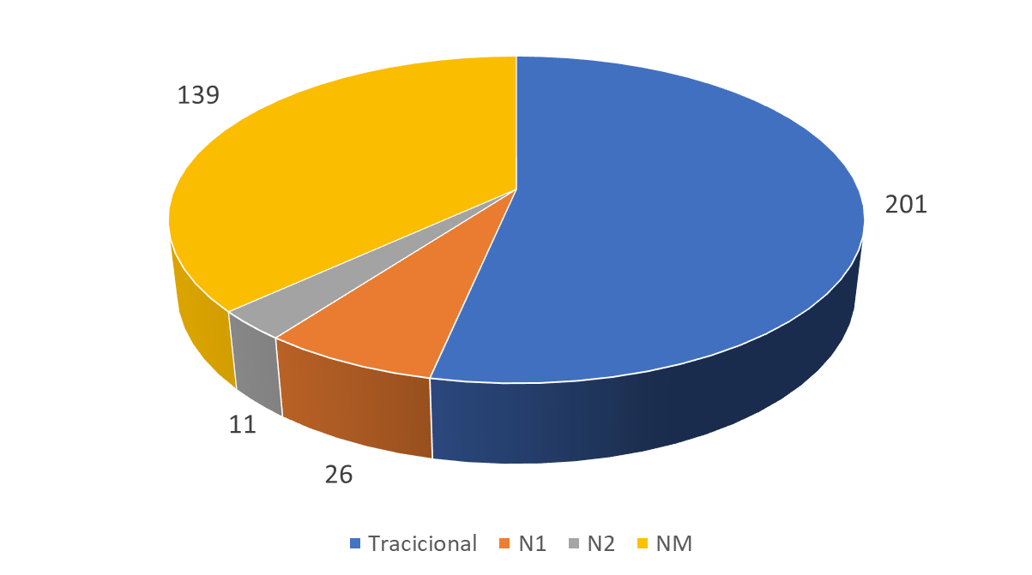
No. de empresas por segmento de listagem (Dez/2019)
377 empresas
[36,9 %]
[53,3 %]
[2,9 %]
[6,9 %]

